Slide 1

Jazyk a jazyková komunikace
Cizí jazyk
Komunikace
Mládě ve větách
VY_22_INOVACE_15
Sada 2
Základní škola T. G. Masaryka, Český Krumlov, T. G. Masaryka 213
Vypracoval: Eva Dlouhá, 08 - 2011

Slide 2

Anotace:
Předmět: Anglický jazyk
Ročník: 5. (vyšší ročníky – opakování)
Využití materiálu: procvičení vazby have got a názvů mláďat
Forma výuky: prezentace v programu Power point, podrobnější metodika viz poznámky
u jednotlivých snímků
Pomůcky: počítač, dataprojektor

Slide 3
Zopakuj si jak se řeknou mláďata zvířat.
hen
dog
pig
goat
horse
sheep
cat
cow
chicken
puppy
piglet
yeanling
foal
lamb
kitten
calf
Notes:
Poznámky:
Po kliknutí se objeví správné řešení.

Slide 4
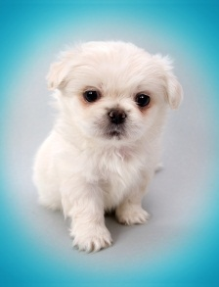
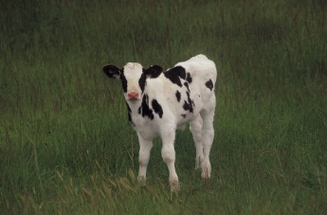

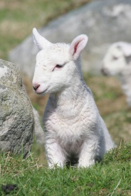
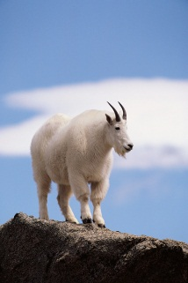
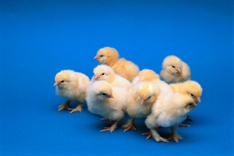
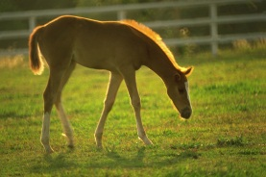

Zkus napsat věty o tom kteří rodiče mají toto mládě. Například A dog and a bitch have got a puppy.
A dog and a bitch have got
a puppy.
A cow and a bull have got a calf.
A tom(cat) and a cat have got
a kitten.
A ram and an ewe have got a lamb.
A cock and a hen have got a chicken.
A stallion and a mare have got a foal.
A pig and a sow have got a piglet.
A Billy goat and a goat have got a yeanling.
Notes:
Poznámky:
Pro správné řešení klikni.

Slide 5
Utvořte sami jednoduché věty na mláďata.
The piglets are pink.
A calf eats grass.
A chicken likes corn.
A yeanling climbs a hill.
A foal has got a short neck.
Kittens like milk.
I have got a puppy.
The lamb is lovely.
Notes:
Poznámky:
Pro návrh řešení klikni.

Slide 6
Citace:
http://office.microsoft.com

